Slide 1
ໂມດູນ 1
ແນະນຳແນວຄວາມຄິດ ທາງດ້ານໂພຊະນາການ
ຫົວຂໍ້ 8 ພະຍາດບໍ່ຕິດຕໍ່ ທີ່ພົວພັນກັບໂພຊະນາການ
ທ່ານ Susmita Ghosh, MS
ທ່ານ ດຣ. ລັດທິພອນ ອູລາ, MD, MCN
ທ່ານ Nilupa S. Gunaratna, MS, PD
ການເຝິກອົບຮົມໂດຍ ໂຄງການ ການສ້າງຄວາມເຂັ້ມແຂງ ໃນການຄົ້ນຄວ້າ ທາງດ້ານໂພຊະນາການ (ANRCB), ພາຍໃຕ້ ໂຄງການ ລິເລີ່ມທາງດ້ານໂພຊະນາການ ລາວ ອາເມລິກາ (LANI)
ໄດ້ຮັບທຶນສະໜັບສະໜູນຈາກອົງການ USAID ສຳລັບຂໍ້ຕົກລົງໂຄງການຮ່ວມມື #7200AA18CA00009 (LASER-PULSE) ໃຫ້ກັບມະຫາວິທະຍາໄລເພີດູ. ເນື້ອໃນແມ່ນບັນຍາຍມາຈາກປະສົບການຂອງຜູ້ຂຽນ ບໍ່ແມ່ນເນື້ອຫາສະເພາະຂອງອົງການ USAID.
ຂໍ້ມູນເພີ່ມເຕີມກະລຸນນາຕິດຕໍ່ກັບອົງການ CRS ປະຈຳ ສປປ ລາວ.
.
Notes:
ເປົ້າໝາຍ: 30 ນາທີ
ຍິນດີຕ້ອນຮັບເຂົ້າສູ່ ໂມດູນ 1 ກ່ຽວກັບ ການແນະນຳແນວຄວາມຄິດ ທາງດ້ານໂພຊະນາການ ໂດຍໂຄງການ ການສ້າງຄວາມເຂັ້ມແຂງໃນການຄົ້ນຄວ້າທາງດ້ານໂພຊະນາການ. ສຳລັບ ວີດີໂອນິ້ ພວກເຮົາຈະມາສົນທະນາກັນ ....................

Slide 2
ຈຸດປະສົງຂອງການຮຽນຮູ້
ພາຍຫຼັງສຳເລັດ ການຮຽນຮູ້ຫົວຂໍ້ທີ 8, ຜູ້ເຂົ້າຮ່ວມຈະສາມາດ:
ຮັບຮູ້ບົດບາດຂອງການປ່ຽນແປງ ທາງດ້ານໂພຊະນາການ ທີ່ເປັນບັນຫາໃນທົ່ວໂລກ ສຳລັບພະຍາດບໍ່ຕິດຕໍ່.
ຈຳແນກປັດໄຈສ່ຽງເຊັ່ນ ການໃຊ້ຊີວິດປະຈຳວັນ, ການກິນອາຫານທີ່ບໍ່ດີຕໍ່ສຸຂະພາບ, ການດື່ມເຫຼົ້າ, ແລະ ສູບຢາ, ຊຶ່ງກໍ່ໃຫ້ເກີດຄວາມສ່ຽງຕໍ່ການເປັນພະຍາດບໍ່ຕິດຕໍ່.
ອະທິບາຍ ວິທີທາງທີ່ພະຍາດບໍ່ຕິດຕໍ່ ສາມາດຫຼຸດລົງໄດ້ ໂດຍຜ່ານມາດຕະການທີ່ຄຸ້ມຄ່າ ໃນສະພາບແວດລ້ອມ ທີ່ມີຊັບພະຍາກອນຈຳກັດ.

Slide 3
ພະຍາດທີ່ເປັນບັນຫາທັງໝົດ ຕາມສາເຫດ, 1990-2019
ພະຍາດທີ່ເປັນບັນຫາທັງໝົດ ໄດ້ຖືກວັດແທກເປັນ ການຂາດຄວາມສາມາດໃນການປັບປ່ຽນ ຕະຫຼອດການດຳລົງຊີວິດ (DALYs) ຕໍ່ປີ
DALYs ວັດແທກກ່ຽວກັບຜົນຮ້າຍຂອງພະຍາດທັງໝົດ- ທັງ 2 ຢ່າງຄື ທັງປີຂອງການສູນເສຍການດຳລົງຊີວິດ ເນື່ອງຈາກການເສຍຊີວິດກ່ອນໄວອັນຄວນ ແລະ ການດຳລົງຊີວິດທີ່ພິການຫຼາຍປີ. ໜື່ງຂອງ DALY ເທົ່າກັບໜຶ່ງປີທີ່ສູນເສຍຂອງຊີວິດທີ່ມີສຸຂະພາບດີ.
ການບາດເຈັບ
ພະຍາດຕິດຕໍ່, ພະຍາດກ່ຽວກັບ ແມ່, ເດັກເກີດໃໝ່, ໂພຊະນາການ
ພະຍາດບໍ່ຕິດຕໍ່
Source: Burden of Disease - Our World in Data
Notes:
DALY= Disability Adjusted Life Years

Slide 4
ທວນຄືນ: ການປ່ຽນແປງທາງດ້ານໂພຊະນາການ
ການພັດອທະນາຕົວເມືອງ, ການເຕີບໂຕທາງດ້ານເສດຖະກິດ, ການປ່ຽນແປງດ້ານເຕັກໂນໂລຊີໃນການເຮັດວຽກ, ເວລາຫວ່າງ, ການປຸງແຕ່ງອາຫານ, ການເຕີບໂຕຂອງສື່ມວນຊົນ
ໄລຍະ1
ເກັບກຳ/ລວບລວມ
ໄລຍະ2
ຄວາມຂາດແຄນ
ໄລຍະ3
ລົດຄວາມຂາດແຄນ
ໄລຍະ4
ສະມັດຕະພາບຮ່າງກາຍລົດລົງ
ໄລຍະ 5
ຕ້ອງການປ່ຽນແປງພຶດຕິກຳ
ໄລຍະການປ່ຽນແປງ
ປ່ຽນແປງວິທີ/
ພຶດຕິກຳການກິນ
ອາຫານເປັນພືດຜັກ ແລະ ສັດປ່າ
ອາຫານເປັນປະເພດຊີຣຽວຫຼາຍຂຶ້ນ (ເປັນພືດ ແລະ ສັດຈາກພາຍໃນ)
ອາຫານທາດແປ້ງເພີ່ມຂຶ້ນ, ໄຂມັນຕໍ່າ, ໄຍອາຫານສູງ
ເພີ່ມໄຂມັນ, ນໍ້າຕານໃນການປຸງແຕ່ງອາຫານ
ເພີ່ມພະລັງງານສູງຂຶ້ນໃນເຄື່ອງດື່ມ
ລົດຜ່ອນໄຂມັນ
ເພີ່ມໝາກໄມ້ & ຜັກ
ເພີມທາດແປ້ງ ແລະ ໄຍອາຫານ
ລົດຜ່ອນປະເພດເຄື່ອງດື່ມທີ່ມີພະລັງງານສູງ
ປ່ຽນແປງກິດຈະກຳການເຄື່ອນໄຫວຂອງຮ່າງກາຍ
ເນັ້ນການອອກແຮງງານ
ເນັ້ນການອອກແຮງງານ
ເນັ້ນການອອກແຮງງານ
ຫັນມານຳໃຊ້ເຕັກໂນໂລຊີເພື່ອການເຮັດວຽກ ແລະ ພັກຜ່ອນ
ປ່ຽນແທນການຢູ່ແບບນິ້ງເສີຍດ້ວຍກິດຈະກຳທີ່ມີຈຸດປະສົງສະເພາະ
ການປ່ຽນແປງຂອງລັກສະນະການເຈັບປ່ວຍ
ພະຍາດຊຶມເຊື້ອ ແລະ ພະຍາດບໍ່ຕິດຕໍ່ (NCDs)
ມັກເກີດມີ
ພະຍາດບໍ່ຕິດຕໍ່
ພະຍາດບໍ່ຕິດຕໍ່ລົດລົງ
ແຫຼ່ງຂໍ້ມູນ: ດັດປັບມາຈາກ Raj S. (2020)
Notes:
Raj S. (2020) ຜົນກະທົບຈາກການປ່ຽນແປງດ້ານໂພຊະນາການຕໍ່ກັບພະຍາດຊຳເຮື້ອ. ໃນ: Noland D., Drisko J., Wagner L. (eds) ການປິ່ນປົວພື້ນຟູໂພຊະນາການແບບເຊື່ອມສານ. Humana, Cham. https://doi.org/10.1007/978-3-030-30730-1_2

Slide 5
ພະຍາດບໍ່ຕິດຕໍ່ / ພະຍາດຊໍາເຮື້ອ
ບໍ່ມັກເກີດແບບກະທັນຫັນ
ປ້ອງກັນໄດ້
ອັດຕາການປິ່ນປົວຕ່ຳ; ດັ່ງນັ້ນ, ການປິ່ນປົວແມ່ນຫຼາຍສິບປີ ແລະ ມີຄວາມຈຳເປັນໃນການເບີ່ງແຍງ
ມັກເກີດໃນຊ່ວງໄລຍະກາງຂອງຊີວິດ
ພະຍາດເກີດຂື້ນຫຼັງຈາກ ໄດ້ສຳພັດກັບປັດໄຈທາງສັງຄົມ, ສະພາບແວດລ້ອມ, ພັນທຸກຳ, ພຶດຕິກຳ, ຫຼື ການດຳລົງຊີວິດ ດ້ານລົບເປັນເວລາຍາວນານ
ເວລາຍາວນານ ລະຫວ່າງການສຳພັດເປັນເວລາດົນນານກໍ່ໃຫ້ເກີດຄວາມສ່ຽງ ແລະ ຜົນໄດ້ຮັບຂອງພະຍາດ
ສັງຄົມ/ ພຶດຕິກຳ “ການສົ່ງຕໍ່”
ບາງພະຍາດ ພົບເຫັນໃນໄວໝຸ່ມຫຼາຍຂື້ນ
ພະຍາດເຫຼົ່ານີ້ ມັກເກີດຂື້ນພ້ອມກັນ (ເປັນຫຼາຍພະຍາດ)
ມີສາຍພົວພັນທີ່ເຂັ້ມແຂງ ລະຫວ່າງຄວາມທຸກຍາກ ແລະ ການພັດທະນາເສດຖະກິດສັງຄົມ

Slide 6
ເສັ້ນທາງຂອງສາເຫດ ເປັນພະຍາດບໍ່ຕິດຕໍ່
ຕົວກຳນົດ ພື້ນຖານ
ການໄປມາຫາສູ່ກັນຂອງຄົນໃນໂລກ
ຕົວເມືອງ
ປະຊາກອນຜູ້ສູງອາຍຸ
ຕົວກຳນົດທາງສັງຄົມ
ປັດໄຈຄວາມສ່ຽງດ້ານພຶດຕິກຳ
ສູບຢາ
ກິນອາຫານທີ່ບໍ່ດີຕໍ່ສຸຂະພາບ
ການເຄື່ອນໄຫວຮ່າງກາຍໜ້ອຍ
ຄວາມອັນຕະລາຍຂອງເຫຼົ້າ
ອາຍຸ ແລະ ເຊື້ອສາຍ
ມົນລະຜິດທາງອາກາດ
ປັດໄຈຄວາມສ່ຽງດ້ານການເຜົາຜານ
ນ້ຳຕານໃນເລືອດສູງ
ຄວາມດັນເລືອດສູງ
ໄຂມັນໃນເລືອດຜິດປົກກະຕິ
ພາວະນ້ຳໜັກເກີນ/ ພາວະໂລກອ້ວນ
ໜ້າທີ່ການຂອງປອດຜິດປົກກະຕິ
ພະຍາດຊໍາເຮື້ອ
ພະຍາດຫົວໃຈເສັ້ນເລືອດ
ມະເຮັງ
ເບົາຫວານ
ພະຍາດປອດຊໍາເຮື້ອ
Source: Adapted from WHO (2005) preventing chronic disease: a vital investment

Slide 7
ພະຍາດບໍ່ຕິດຕໍ່ ແລະ ເປົ້າໝາຍການພັດທະນາແບບຍືນຍົງ
ເປົ້າໝາຍ 3.4:
ໃນປີ 2030, ຫຼຸດຜ່ອນ ໜື່ງໃນສາມຂອງການເສຍຊີວິດກ່ອນໄວອັນຄວນ ດ້ວຍການປ້ອງກັນ ແລະ ປິ່ນປົວ ແລະ ສົ່ງເສີມສຸຂະພາບຈິດ ແລະ ຊີວິດການເປັນຢູ່ທີ່ດີ
ຕົວຊີ້ວັດ:
3.4.1. ອັດຕາການເສຍຊີວິດຈາກ ພະຍາດຫົວໃຈເສັ້ນເລືອດ, ມະເຮັງ, ຫຼື ພະຍາດປອດຊໍາເຮື້ອ
3.4.2. ອັດຕາການຂ້າຕົວຕາຍ

Slide 8
ສາເຫດສໍາຄັນ ຂອງການເສຍຊີວິດ ແລະ ຄວາມພິການຂອງໃນປີນຶ່ງ
ທົ່ວໂລກ
ທຸກເພດ, ທຸກກຸ່ມອາຍຸ, ການຂາດຄວາມສາມາດໃນການປັບປ່ຽນ ຕະຫຼອດການດຳລົງຊີວິດ ຕໍ່ 100,000
ອັນດັບ
ອັນດັບ
1. ຕິດເຊື້ອລະບົບຫາຍໃຈ ແລະ ວັນນະໂລກປອດ
1. ພະຍາດຫົວໃຈເສັ້ນເລືອດ
ພະຍາດຕິດຕໍ່, ພະຍາດກ່ຽວກັບ ແມ່, ເດັກເກີດໃໝ່, ໂພຊະນາການ
2. ແມ່ ແລະ ເດັກເກີດໃໝ່
2. ເນື້ອງອກ
3. ພະຍາດຫົວໃຈເສັ້ນເລືອດ
3. ແມ່ ແລະ ເດັກເກີດໃໝ່
ພະຍາດບໍ່ຕິດຕໍ່
4. ລຳໄສ້ຕິດເຊື້ອ
4. ພະຍາດບໍ່ຕິດຕໍ່ອື່ນໆ
ການບາດເຈັບ
5. ການຕິດເຊື້ອອື່ນໆ
5. ຕິດເຊື້ອລະບົບຫາຍໃຈ ແລະ ວັນນະໂລກປອດ
6. ເນື້ອງອກ
6. ຄວາມຜິດປົກກະຕິຂອງກ້າມຊີ້ນ ແລະ ກະດູກ
7. ພະຍາດບໍ່ຕິດຕໍ່ອື່ນໆ
7. ການຜິດປົກກະຕິທາງຈິດ
8. ມົດລູກອັກເສບ
8. ພະຍາດເບົາຫວານ ແລະ ພະຍາດໄຂ່ຫຼັງຊ່ຳເຮື້ອ
9. NTDs ແລະ ມາລາເລຍ
9. ມົດລູກອັກເສບ
10. ຂາດໂພຊະນາການ
10. ພະຍາດລະບົບຫາຍໃຈຊ່ຳເຮື້ອ
11. ພະຍາດລະບົບຫາຍໃຈຊໍາເຮື້ອ
11. ພະຍາດລະບົບປະສາດ
12. ຄວາມຜິດປົກກະຕິຂອງກ້າມຊີ້ນ ແລະ ກະດູກ
12. ລຳໄສ້ຕິດເຊື້ອ
13. ການຜິດປົກກະຕິທາງຈິດ
13. ພະຍາດລະບົບຍ່ອຍອາຫານ
14. ການບາດເຈັບຈາກການຂົນສົ່ງ
14. ການບາດເຈັບຈາກການຂົນສົ່ງ
15. ພະຍາດລະບົບຍ່ອຍອາຫານ
15. ການທຳຮ້າຍຕົນເອງ ແລະ ການທາລຸນ
16. ການທຳຮ້າຍຕົນເອງ ແລະ ການທາລຸນ
16. ພະຍາດອິໄວຍະວະການຮັບຮູ້
17. ພະຍາດລະບົບປະສາດ
17. NTDs ແລະ ມາລາເລຍ
18. ພະຍາດເບົາຫວານ ແລະ ພະຍາດໄຂ່ຫຼັງຊໍາເຮື້ອ
18. HIV/AIDS & ພະຍາດຕິດເຊື້ອທາງເພດສຳພັນ
19. ພະຍາດອິໄວຍະວະການຮັບຮູ້
19. ລຳໄສ້ຕິດເຊື້ອ
20. ພະຍາດຜິວໜັງ
20. NTDs ແລະ ມາລາເລຍ
21. HIV/AIDS & ພະຍາດຕິດເຊື້ອທາງເພດສຳພັນ
21. ພະຍາດຜິວໜັງ
22. ການໃຊ້ສານເສບຕິດ
22. ການໃຊ້ສານເສບຕິດ
Source: GBD Compare | IHME Viz Hub (healthdata.org)

Slide 9
ພະຍາດທີ່ເປັນສາເຫດຂອງພະຍາດທັງໝົດ ຕາມສາເຫດ ຢູ່ສປປ ລາວ, 1990 ຫາ 2019
ພະຍາດທີ່ເປັນບັນຫາທັງໝົດ ໄດ້ຖືກວັດແທກເປັນ ການຂາດຄວາມສາມາດໃນການປັບປ່ຽນ ຕະຫຼອດການດຳລົງຊີວິດ (DALYs) ໂດຍໝວດຍ່ອຍຂອງພະຍາດ ຫຼື ການບາດເຈັບ
(DALYs) ວັດແທກກ່ຽວກັບຜົນຮ້າຍຂອງພະຍາດທັງໝົດ- ທັງ 2 ຢ່າງຄື ທັງປີຂອງການສູນເສຍການດຳລົງຊີວິດ ເນື່ອງຈາກການເສຍຊີວິດກ່ອນໄວອັນຄວນ ແລະ ປີຂອງການດຳລົງຊີວິດທີ່ພິການ. ໜື່ງຂອງ DALY ເທົ່າກັບໜຶ່ງປີທີ່ສູນເສຍຂອງຊີວິດທີ່ມີສຸຂະພາບດີ.
ພະຍາດຫົວໃຈເສັ້ນເລືອດ
ຄວາມຜິດປົກກະຕິ ຂອງເດັກເກີດໃໝ່
ການຕິດເຊື້ອລະບົບຫາຍໃຈ ແລະ ວັນນະໂລກ
ພະຍາດບໍ່ຕິດຕໍ່ອື່ນໆ
ມະເຮັງ
ເບົາຫວານ ແລະ ພະຍາດໝາກໄຂ່ຫຼັງ
ຄວາມຜິດປົກກະຕິຂອງກ້າມຊີ້ນ ແລະ ກະດູກ
ການຜິດປົກກະຕິທາງຈິດ
ການບາດເຈັບທີ່ບໍ່ໄດ້ຕັ້ງໃຈ
ພະຍາດລະບົບ່ອຍອາຫານ
ພະຍາດລະບົບຫາຍໃຈ
ການບາດເຈັບຈາກການຂົນສົ່ງ
ລຳໄສ້ຕິດເຊື້ອ
ຄວາມຜິດປົກກະຕິຂອງປະສາດ
ພະຍາດອິໄວຍະວະການຮັບຮູ້
ພະຍາດຜິວໜັງ
ຂາດສານອາຫານ
ຄວາມຮຸນແຮງລະຫວ່າງບຸກຄົນ
HIV/AIDS ແລະ ພະຍາດຕິດຕໍ່ທາງເພດ
ການທຳຮ້າຍຕົນເອງ
ມາລາເລຍ ແລະ ພະຍາດເຂດຮ້ອນທີ່ຖືກລະເລີຍ
ຄວາມຜິດປົກກະຕິຂອງແມ່
ຄວາມຜິດປົກກະຕິຂອງການໃຊ້ສານເສບຕິດ
ໄພພິບັດທາງທຳມະຊາດ
ຄວາມຄັດແຍງ ແລະ ການກໍ່ການຮ້າຍ
Source: Burden of Disease - Our World in Data & IHME, Global Burden of Disease

Slide 10
5 ຂໍ້ຄິດຈາກການສືກສາ ພະຍາດທີ່ເປັນບັນຫາ ໃນທົ່ວໂລກ 2019
ພະຍາດທີ່ເປັນບັນຫາໃນທົ່ວໂລກ, ການບາດເຈັບ, ແລະ ການສືກສາປັດໃຈຄວາມສ່ຽງ 2019 ໂດຍການສັງເຄາະຕາມກົດລະບຽບ
ອັດຕາການປ່ຽນແປງປະຈໍາປີ.
ຄວາມດັນຫຼອດເລືອດແດງສູງ
ປັດໄຈຄວາມສ່ຽງ ຈັດລຽງຕາມການຂາດຄວາມສາມາດໃນການປັບປ່ຽນ ຕະຫຼອດການດຳລົງຊີວິດ (DALYs) ທົ່ວໂລກ. ຕົວເລກມີການປ່ຽນແປງທີ່ສຳພັດຈາກສີຟ້າເຂັ້ມ (ຫຼຸດລົງຫຼາຍທີ່ສຸດ) ຫາສີ ແດງຊ້ໍາ (ເພີ່ມຂຶ້ນຫຼາຍທີ່ສຸດ). ການທີ່ສຳພັດຖືກວັດແທກດ້ວຍ ການສະຫຼຸບຄ່າຂອງມາດຕະຖານຂອງອາຍຸ. ການສະຫຼຸບຄ່າ ແມ່ນການວັດແທກປັດໄຈຄວາມສ່ຽງຂອງການສຳພັດແບບເຊື່ອມສານເຮັດໃຫ້ມີການສົມທຽບຕໍ່ເນື່ອງ, ແບ່ງເປັນຫຼາຍສ່ວນ, ແລະ ແບ່ງອອກເປັນສອງສ່ວນ.
DALYs= ການຂາດຄວາມສາມາດໃນການປັບປ່ຽນ ຕະຫຼອດການດຳລົງຊີວິດ
ສູບຢາ
ຄວາມສ່ຽງຂອງຫານ
ນ້ຳຕານໃນເລືອດສູງ
ນ້ຳໜັກເກີດຕ່ຳ ແລະ ລຸລູກ
ດັດສະນີມວນກາຍສູງ
ມົນລະພິດຂອງຝຸ່ນລະອອງໃນອາກາດ
ໄຂມັນ LDL ສູງ
ດັດສະນີມວນກາຍສູງ
ມົນລະພິດໃນອາກາດຈາກຄົວເຮືອນ ຈາກຄວັນໄຟ
ເດັກນ້ອຍບໍ່ຈະເລີນເຕີບໂຕ
ນ້ຳບໍ່ສະອາດ, ຂາດສຸຂະອະນາໄມ ແລະ ການລ້າງມື
ໜ້າທີ່ການຂອງໄຂ່ຫຼັງຜິດປົກກະຕິ
ຄວາມສ່ຽງຈາກອາຊີບ
ໃຊ້ສານເສບຕິດ
ອຸນນະພູມຕ່ຳ
ການເຄື່ອນໄຫວຂອງຮ່າງກາຍໜ້ອຍ
ການລ້ຽງລູກດ້ວຍນ້ຳນົມແມ່ບໍ່ພຽງພໍ
ອຸນນະພູມສູງ
ຄວາມຮຸນແຮງຂອງຜົວເມຍ
ການທາລຸນທາງເພດເດັກ ແລະ ການເຂົ່າເຫັງ
Notes:
ໃນບັນດາ 15 ສາເຫດຫຼັກ DALYs ທີ່ສະແດງໃຫ້ເຫັນວ່າ, ຄວາມດັນຫຼອດເລືອດແດງສູງ, ນ້ຳຕານໃນເລືອດສູງ, ດັດສະນີມວນກາຍສູງ (BMI), ມົນລະພິດຂອງຝຸ່ນລະອອງໃນອາກາດ, ດື່ມເຫຼົ້າ, ແລະ ໃຊ້ສານເສບຕິດ ແມ່ນເຮັດໃຫ້ ອັດຕາການສຳພັດເພີ່ມຂຶ້ນຫຼາຍ. ຫຼາຍກວ່າ 0·5% ຕໍ່ປີ.
5 ຂໍ້ຄິດຈາກການສືກສາ ພະຍາດທີ່ເປັນບັນຫາ ໃນທົ່ວໂລກ - The Lancet

Slide 11
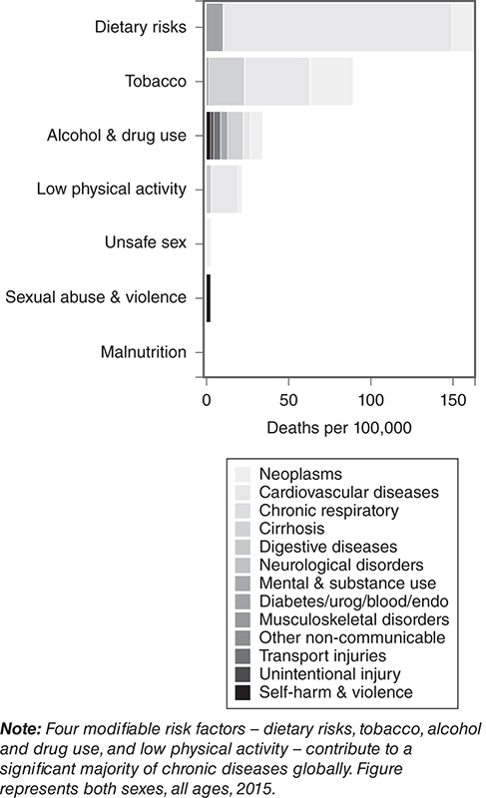
ໂດຍທົ່ວໄປ, ປັດໄຈຄວາມສ່ຽງຂອງການປ່ຽນແປງດ້ານພຶດຕິກຳ ໄດ້ສະສົມໄປຕະຫຼອດຊີວິດ ແລະ ເປັນສາເຫດທັງໝົດຂອງພະຍາດຊຳເຮື້ອ
ຄວາມສ່ຽງຈາກອາຫານ
ຢາສູບ
ດື່ມເຫຼົ້າ ແລະ ໃຊ້ສານເສບຕິດ
ຕົວກຳນົດທີ່ໃຫຍ່ກວ່າ:
ປະຊາກອນ ຜູ້ສູງອາຍຸ
ການມີຊີວິດທີ່ຍືນຍາວ ບໍ່ໄດ້ໝາຍເຖິງການດຳລົງຊີວິດທີ່ມີສຸຂະພາບດີ
ການໄປມາຂອງຄົນໃນທົ່ວໂລກ, ການຄ້າ, ນະໂຍບາຍກະສິກຳ
ການປ່ຽນແປງລະບົບອາຫານ
ການເຄື່ອນໄຫວຮ່າງກາຍໜ້ອຍ
ເພດສຳພັນທີ່ບໍ່ປ້ອງກັນ
ການທາລຸນທາງເພດ ແລະ ຄວາມຮຸນແຮງ
ຂາດໂພຊະນາການ
ເສຍຊີວິດ ຕໍ່ 100,000
ເນື້ອງອກ
ພະຍາດຫຼອດເລືອຫົວໃຈພະຍາດປອດຊ່ຳເຮື້ອ
ມະເຮັງຕັບ
ພະຍາດລະບົບລະລາຍ
ຄວາມຜິດປົກກະຕິລະບົບປະສາດ
ໂລກຈິດ ແລະການໃຊ້ສານເສບຕິດ
ພະຍາດເບົາຫວານ/urog/ເລືອດ/endo
ກ້າມເນື້ອ ແລະ ກະດູກຜິດປົກກະຕິ
ພະຍາດບໍ່ຕິດຕໍ່ອື່ນໆ
ການບາດເຈັບຈາກການຂົນສົ່ງ
ການບາດເຈັບບໍ່ໄດ້ຕັ້ງໃຈ
ການທຳຮ້າຍຕົນເອງ ແລະ ຄວາມຮຸນແຮງ
Notes:
ແຫຼ່ງຂໍ້ມູນ: Global Health: Diseases, Programs, Systems, and Policies. Fourth Edition. Michael H. Merson, Robert E. Black, Anne J. Mills.

Slide 12
ຕົວຊີ້ວັດໂພຊະນາການ ທີ່ພົວພັນກັບພະຍາດບໍ່ຕິດຕໍ່
ເປົ້າໝາຍໃນທົ່ວໂລກ ຂອງພະຍາດບໍ່ຕິດຕໍ່ ປີ 2025 (ພົວພັນກັບອາຫານ, ຜູ້ໃຫຍ່)
ການບໍລິໂພກເກືອ:
30% ຂອງປະຊາກອນໂດຍສະເລ່ຍ ຫຼຸດຜ່ອນການບໍລິໂພກເກືອ/ ໂຊດ້ຽມລົງ ໃນປີ 2025
ແນະນຳໃຫ້ປະຊາກອນ ບໍລິໂພກເກືອ 5 g/ມື້
ແນະນຳໃຫ້ປະຊາກອນ ບໍລິໂພກໂຊດ້ຽມ 2 g/ມື້
ຄວາມດັນເລືອດສູງ:
25% ຫຼຸດຜ່ອນ ການແຜ່ຂະຫຍາຍຂອງ ການເປັນຄວາມດັນເລືອດສູງ
ນິຍາມຂອງຄວາມດັນເລືອດສູງແມ່ນ ຄວາມດັນເລືອດເບື້ອງເທິງ/ ຄວາມດັນເລືອດເບື້ອງລຸ່ມ ≥ 140/90 mmHg
ພາວະເປັນພະຍາດອ້ວນ ແລະ ພະຍາດເບົາຫວານ:
ຫຼຸດຜ່ອນເຄິ່ງໜື່ງຂອງ ພາວະພະຍາດອ້ວນ ແລະ ເບົາຫວານ
ພາລະພະຍາດອ້ວນໃນຜູ້ໃຫຍ່: BMI ≥ 30 kg/m²
ເບົາຫວານໃນຜູ້ໃຫຍ່: ນ້ຳຕານໃນເລືອດ ≥ 7.0 mmol/L
Source: Global Nutrition Report (2021)

Slide 13
ອາຫານທີ່ເປັນບັນຫາຕໍ່ສຸຂະພາບເພີ່ມຂື້ນ
ການເສຍຊີວິດ ເນື່ອງຈາກປັດໄຈຄວາມສ່ຽງດ້ານອາຫານ ໂດຍສາເຫດການເສຍຊີວິດ ກ່ຽວຂ້ອງກັບອົງປະກອບຂອງອາຫານ ແລະ ນ້ຳໜັກເພີ່ມຂື້ນ, 2010 ແລະ 2018
ພະຍາດຫົວໃຈເສັ້ນເລືອດ
ເສັ້ນ ເລືອດຕີບ
ມະເຮັງ
ເບົາຫວານ
ພະຍາດລະບົບຫາຍໃຈ
ການເສຍຊີວິດ (ຜູ້ໃຫຍ່ ລ້ານຄົນ ຕໍ່ປີ)
ກິນໝາກໄມ້ໜ້ອຍ
ກິນທັນຍາພຶດໜ້ອຍ
ກິນຜັກໜ້ອຍ
ກິນປະເພດຖົ່ວໜ້ອຍ
ກິນປະເພດຖົ່ວ ແລະແກ່ນໜ້ອຍ
ກິນຊີ້ນປຸງແຕ່ງສູງ
ກິນຊີ້ນແດງສູງ
ດື່ມເຄື່ອງດື່ມມີນ້ຳຕານສູງ
ພາວະໂລກອ້ວນ
ນ້ຳໜັກເກີນ
ນ້ຳໜັກຫຼຸດ
ອົງປະກອບຂອງອາຫານ
ນ້ຳໜັກ
Source: Health and environmental impacts of diets worldwide - Global Nutrition Report (2021)
Notes:
ຜົນກະທົບຂອງອາຫານ ທີ່ມີຕໍ່ສຸຂະພາບ ແລະ ສິ່ງແວດລ້ອມ ໃນທົ່ວໂລກ - ບົດລາຍງານ ດ້ານໂພຊະນາການ ໃນທົ່ວໂລກ (2021)
ປີ 2017, ຫຼາຍກວ່າເຄິ່ງ ການເສຍຊີວິດ ທີ່ກ່ຽວພັນກັບອາຫານ ແລະ ສອງສ່ວນສາມຂອງອາຫານແມ່ນກ່ຽວພັນກັບ DALYs ທີ່ເຮັດໃຫ້
ການບໍລິໂພກໂຊດ້ຽມສູງ
ການບໍລິໂພກທັນຍາພຶດຫຼຸດລົງ
ແລະ ການກິນໝາກໄມ້ຫຼຸດລົງ

Slide 14
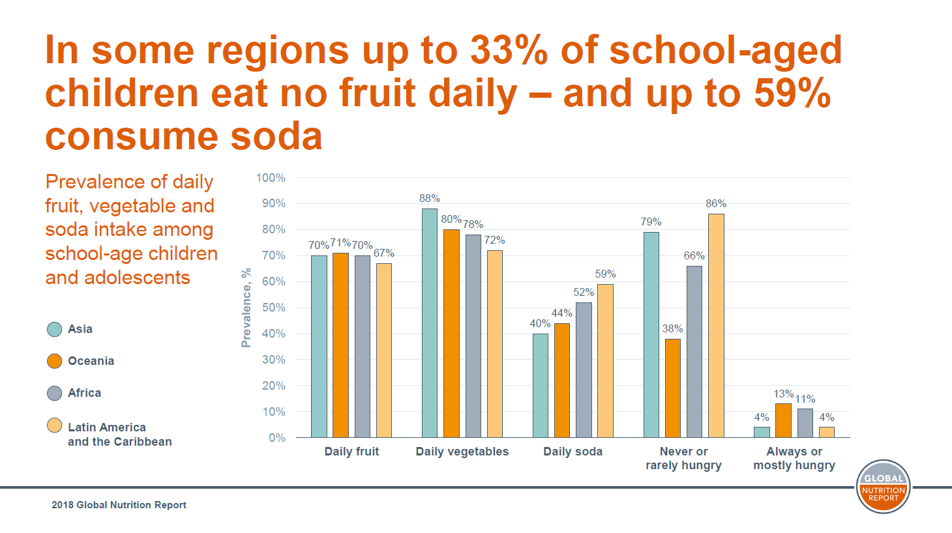
ໃນບາງຂົງເຂດ 33% ຂອງເດັກໃນໄວຮຽນ ບໍ່ກິນໝາກໄມ້ - ແລະ 59% ດື່ມນ້ຳອັດລົມ
ການເພີ້ມການກິນໝາກໄມ້, ຜັກ ແລະ ດື່ມນ້ຳອັດລົມ ຂອງກຸ່ມເດັກໃນໄວຮຽນ ແລະ ຜູ້ໃຫຍ່
ອາຊີ
ການແຜ່ຂະຫຍາຍ %
ແຖບມະຫາສະໝຸດ
ອາຟີກກາ
ລາຕິນອາເມລິກາ ແລະ ຄາເນເບຍ
ກິນໝາກໄມ້ທຸກມື້
ກິນຜັກທຸກມື້
ກິນນ້ຳອັດລົມທຸກມື້
ບໍ່ຫິວ ຫຼື ຫິວໜ້ອຍທີ່ສຸດ
ຫິວຕະຫຼອດ ຫຼື ເກືອບວ່າຫິວຕະຫຼອດ
ແຫຼ່ວຂໍ້ມູນ: ບົດລາຍງານໂພຊະນາການທົ່ວໂລກ, 2018

Slide 15
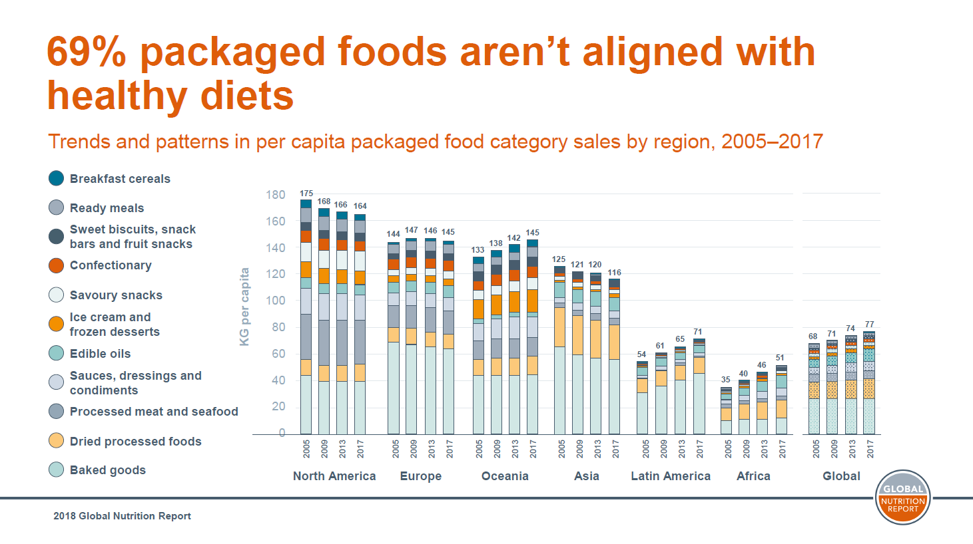
69% ຂອງອາຫານສຳເລັດຮູບ ບໍ່ແມ່ນອາຫານທີ່ດີຕໍ່ສຸຂະພາບ
ແນວໂນ້ມ ແລະ ຮູບແບບ ຍອດຂາຍອາຫານສຳເລັດຮູບ ໃນຂົງເຂດ, 2005 - 2017
ອາຫານເຊົ້າ ທັນຍາພຶດ
ອາຫານສຳເລັດຮູບ
ອາຫານວ່າງ ຂະໝົມປັງ ແລະ ໝາກໄມ້
ຂະໝົມອົມ
ອາຫານວ່າງ ລົດເຄັມ
ກະແລັມ ແລະ
ອາຫານວ່າງແຊແຂງ
ນ້ຳມັນພຶດ
ປະເພດຊ໊ອດ,ນ້ຳສະລັດ,
ເຄື່ອງປຸງລົດ
ຊີ້ນ ແລະ ອາຫານທະເລ ປຸງແຕ່ງ
ປະເພດ ອາຫານແຫ້ງ ສຳເລັດຮູບ
ປະເພດ ຂະໝົມອົບ
ອາເມລິກາເໜືອ
ເອີຮົບ
ແຖບມະຫາສະໝຸດ
ອາຊີ
ລາຕິນອາເມລິກາ
ອາຟີກກາ
ທົ່ວໂລກ
ແຫຼ່ວຂໍ້ມູນ: ບົດລາຍງານໂພຊະນາການທົ່ວໂລກ, 2018

Slide 16
ພະຍາດຫົວໃຈເສັ້ນເລືອດ
ອັດຕາການຕາຍຂອງພະຍາດຫົວໃຈເສັ້ນເລືອດ ຕາມສາເຫດ (2019)
ສາເຫດສຳຄັນ ຂອງການເສຍຊີວິດ ໃນທົ່ວໂລກ
ພະຍາດຂອງຫົວໃຈເສັ້ນເລືອດ ແລະ ລີ້ນຫົວໃຈ ແລະ ເສັ້ນເລືອດອື່ນໆ
ສ່ວນຫຼາຍ ສາມາດປ້ອງກັນໄດ້ ໂດຍຜ່ານມາດຕະການ ທີ່ເນັ້ນໃສ່ ປັດໄຈສ່ຽງດ້ານພຶດຕິກຳ
ພຶດຕິກຳການໃຊ້ຊີວິດປະຈຳວັນ, ກິນອາຫານປະເພດຜັກ ແລະ ໝາກໄມ້ໜ້ອຍ, ສູບຢາ
ສະພາບຊໍາເຮື້ອ ທີ່ເຮັດໃຫ້ເປັນ ພະຍາດຫວົໃຈເສັ້ນເລືອດ: ຄວາມດັນເລືອດສູງ, ໄຂມັນໃນເລືອດສູງ, ນ້ຳຕານໃນເລືອດສູງ
ພະຍາດຫົວໃຈຂາດເລືອດ
Non-rheumatic valvular
ພະຍາດຫົວໃຈເສັ້ນເລືອດ ແລະ ຫຼອດເລືອດອື່ນໆ (15%)
ພະຍາດຫົວໃຈ
ຫຼອດເລືອດໂປ່ງໂພງ (0.9%)
ພະຍາດຫົວໃຈຮູມາຕິກ
ເຍື່ອຫຸ້ມຫົວໃຈອັກເສບ
ພາວະຫົວໃຈຫ້ອງເທິງຟິ່ວ (1.7%)
Cardiomyopathy and myocarditis (1.8%)
ພາວະຫົວໃຈຂາດເລືອດ
ພະຍາດຫຼອດເລືອດຫົວໃຈຕີບ (6.2%)
ພະຍາດຫຼອດເລືອດແດງສ່ວນປາຍ (0.4%)
ເລືອດອອກໃຕ້ວົງແຂນ (2%)
ເລືອດໄຫຼຢູ່ສະໝອງ
ພະຍາດຫົວໃຈເສັ້ນເລືອດ ປ່ຽນເປັນປັດໄຈສ່ຽງ
ອັນດັບ
ອັນດັບ
1. ຄວາມດັນຫຼອດເລືອດແດງສູງ
1. ຄວາມດັນຫຼອດເລືອດແດງສູງ
2. ຄວາມສ່ຽງຂອງອາຫານ
2. ຄວາມສ່ຽງຂອງອາຫານ
3. ໄຂມັນ LDL ສູງ
3. ໄຂມັນ LDL ສູງ
4. ມົນລະພິດທາງອາກດ
4. ມົນລະພິດທາງອາກດ
5. ຢາສູບ
5. ດັດສະນີມວນກາຍສູງ
6. ດັດສະນີມວນກາຍສູງ
6. ຢາສູບ
8. ໜ້າທີ່ການຂອງໝາກໄຂ່ຫຼັງຜິດປົກກະຕິ
8. ໜ້າທີ່ການຂອງໝາກໄຂ່ຫຼັງຜິດປົກກະຕິ
9. ບໍ່ແມ່ນອຸນນະພູມຮ່າງກາຍ
9. ບໍ່ແມ່ນອຸນນະພູມຮ່າງກາຍ
10. ຄວາມສ່ຽງສະພາບແວດລ້ອມອື່ນໆ
10. ຄວາມສ່ຽງສະພາບແວດລ້ອມອື່ນໆ
11. ດື່ມເຫຼົ້າ
11. ດື່ມເຫຼົ້າ
12. ການເຄື່ອໄຫວຮ່າງກາຍໜ້ອຍ
12. ການເຄື່ອໄຫວຮ່າງກາຍໜ້ອຍ
ຄວາມສ່ຽງໃນ
ການເຜົາຜານ
ຄວາມສ່ຽງດ້ານສິ່ງແວດລ້ອມ/ ວິຊາຊີບ
ພຶດຕິກຳສ່ຽງ
ແຫຼ່ງຂໍ້ມູນ: ພະຍາດຫົວໃຈເສັ້ນເລືອດທີ່ເປັນບັນຫາໃນທົ່ວໂລກ ແລະ ປັດໄຈສ່ຽງ, 1990-2019 | Elsevier Enhanced Reader

Slide 17
ເນື້ອງອກ ແລະ ມະເຮັງ
ບໍ່ສາມາດຄວບຄຸມໄດ້ ຫຼື ຄວາມຜິດປົກກະຕິການເພີ່ມຂອງຈຸລັງ
ຈຸລັງດັ່ງກ່າວ ຈະສ້າງຕົວເປັນເນື້ອງອກ ຊຶ່ງອາດເປັນເປັນມະເຮັງ (ມະເຮັງ) ຫຼື ບໍ່ເປັນມະເຮັງ (ບໍ່ເປັນຜິດ)
ສ່ວນຫຼາຍເນື່ອງມາຈາກ:
ການປ້ອງກັນ ດ້ວຍການປ່ຽນແປງການດຳລົງຊີວິດ (ຕົວຢ່າງ, ອາຫານບໍ່ດີຕໍ່ສຸຂະພາບ,ພຶດຕິກຳການໃຊ້ຊີວິດປະຈຳວັນ, ສູບຢາ ຫຼື ດື່ມເຫຼົ້າ)
ສຳພັດມົນລະພິດທາງສິ່ງແວດລ້ອມ ແລະ ສານຜິດ
ຜູ້ຊາຍ: ມະເຮັງປອດ, ຕ່ອມລູກໝາກ, ລຳໄສ້ສຸດ, ກະເພາະ, ແລະ ຕັບ
ແມ່ຍິງ: ມະເຮັງນົມ, ລຳໄສ້ສຸດ, ປອດ, ມົດລູກ, ຄໍມົດລູກ, ແລະ ກະເພາະ
ການປະຕິບັດ: ປ່ຽນແປງພຶດຕິກຳ, ການຄັດກອງເພື່ອປ້ອງກັນ
ແຫຼ່ງຂໍ້ມູນ: ມະເຮັງແມ່ນຫຍັງ? - ສະຖາບານມະເຮັງແຫ່ງຊາດ

Slide 18
ບັນຫາຂອງພະຍາດທີ່ເກີດຈາກ ມະເຮັງ, 2019
ການຂາດຄວາມສາມາດໃນການປັບປ່ຽນ ຕະຫຼອດການດຳລົງຊີວິດ (DALYs) ຕໍ່ 100,000 ຄົນ ຈາກທຸກຊະນິດຂອງມະເຮັງ
DALYs ວັດແທກກ່ຽວກັບຜົນຮ້າຍຂອງພະຍາດທັງໝົດ- ທັງ 2 ຢ່າງຄື ທັງປີຂອງການສູນເສຍການດຳລົງຊີວິດ ເນື່ອງຈາກການເສຍຊີວິດກ່ອນໄວອັນຄວນ ແລະ ການດຳລົງຊີວິດທີ່ພິການຫຼາຍປີ. ໜື່ງຂອງ DALY ເທົ່າກັບໜຶ່ງປີທີ່ສູນເສຍຂອງຊີວິດທີ່ມີສຸຂະພາບດີ.
ສປປ ລາວ
2,987.11 DALYs ສູນເສຍຕໍ່ 100,000 ຄົນ
Source: Cancer - Our World in Data

Slide 19
ພະຍາດເບົາຫວານ
ພະຍາດເບົາຫວານເກີດຂື້ນ ເມື່ອມ້າມ ຜະລິດສານອິນຊູລິນບໍ່ພຽງພໍ ຫຼື ຮ່າງກາຍບໍ່ສາມາດນຳໃຊ້ສານອິນຊູລິນ ທີ່ຮ່າງກາຍຜະລິດໄດ້ຢ່າງມີປະສິດທິພາບ
ສາເຫດສຳຄັນຂອງການເສຍຊີວິດເຊັ່ນ ພາວະໝາກໄຂ່ຫຼັງຊຸດໂຊມ, ເສັ້ນເລືອດສະໝອງຕີບ, ພາວະຫົວໃຈລົ້ມເຫຼວ, ຫຼື ອາຍຸສັ້ນລົງ
ບັນຫາຂອງພະຍາດເບົາຫວານ ພົວພັນກັບ ຄວາມສ່ຽງຂອງການເຜົາຜານ (ເຊັ່ນ, ມີດັດສະນີມວນສານຮ່າງກາຍສູງ BMI) ແລະ ປັດໄຈດ້ານພຶດຕິກຳ (ຕົວຢ່າງ, ອາຫານທີ່ບໍ່ດີຕໍ່ສຸຂະພາບ, ການສູບຢາ ແລະ ການເຄື່ອນໄຫວຮ່າງກາຍໜ້ອຍ)
Source: Lin, X., Xu, Y., Pan, X. et al. (2020)
Notes:
Lin, X., Xu, Y., Pan, X. et al. ທົ່ວໂລກ, ຂົງເຂດ, ແລະ ບັນຫາ ແລະ ແນວໂນ້ມ ຂອງພະຍາດເບົາຫວານ ແຫ່ງຊາດ ຢູ່ 195 ປະເທດ ແລະ ອານາເຂດປົກຄອງ: ການວິເຄາະ ແຕ່ 1990 ຫາ 2025. Sci Rep 10, 14790 (2020). https://doi.org/10.1038/s41598-020-71908-9

Slide 20
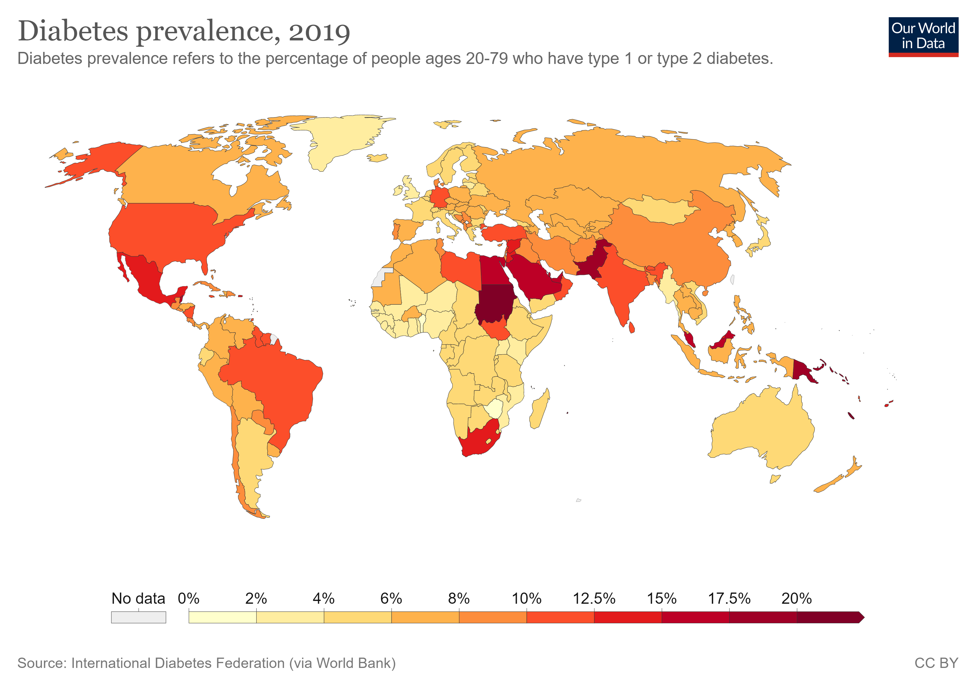
ບັນຫາຂອງພະຍາດເບົາຫວານໃນທົ່ວໂລກ
ການແຜ່ຂະຫຍາຍຂອງພະຍາດເບົາຫວານ, 2019
ການແຜ່ຂະຫຍາຍຂອງພະຍາດເບົາຫວານ ໝາຍເຖິງເປີເຊັນຂອງປະຊາກອນ ອາຍຸ 20 ຫາ 79 ປີ ທີ່ເປັນພະຍາດເບົາຫວານ ປະເພດ 1 ແລະ 2.
ສປປ ລາວ:
6.4% ຂອງປະຊາກອນ ອາຍຸ 20-79 ປີ
https://ourworldindata.org/grapher/diabetes-prevalence

Slide 21
ພະຍາດໝາກໄຂ່ຫຼັງຊໍາເຮື້ອ
ພະຍາດໝາກໄຂ່ຫຼັງ ເກີດຂື້ນຕາມການເວລາ
ຜູ້ທີ່ເປັນພະຍາດເບົາຫວານ, ພະຍາດຄວາມດັນເລືອດສູງ, ພະຍາດຫົວໃຈ, ຫຼື ຄອບຄົວມີປະຫວັດ ການເປັນພະຍາດໝາກໄຂ່ຫຼັງ ແມ່ນມີຄວາມສ່ຽງຕໍ່ການເປັນ ພະຍາດໝາກໄຂ່ຫຼັງຊໍາເຮື້ອ
ເຊັ່ນດຽວກັບ ພະຍາດບໍ່ຕິດຕໍ່ອື່ນໆ, ພະຍາດໝາກໄຂ່ຫຼັງຊໍາເຮື້ອ ແມ່ນເກີດຈາກ:
ການໃຊ້ຊີວິດປະຈຳວັນ
ການບໍລິໂພກເກືອຫຼາຍຂື້ນ
ການບໍລິໂພກໝາກໄມ້ ແລະ ຜັກໜ້ອຍລົງ
Source: What Is Chronic Kidney Disease? | NIDDK (nih.gov)

Slide 22
ພະຍາດໝາກໄຂ່ຫຼັງຊໍາເຮື້ອ ເນື່ອງມາຈາກ ພະຍາດເບົາຫວານ ປະເພດ 2 ຢູ່ ສປປ ລາວ
ທຸກເພດ, ທຸກກຸ່ມອາຍຸ, 2019, DALYs ຕໍ່ 100,000
ສປປ ລາວ
ອັດຕາ 247,46 DALYs ຕໍ່ 100,000 (179.77 – 333.61)
Source: GBD Compare | IHME Viz Hub (healthdata.org)

Slide 23
ພະຍາດລະບົບຫາຍໃຈຊໍາເຮື້ອ
ພະຍາດລະບົບຫາຍໃຈຊໍາເຮື້ອ ແມ່ນພະຍາດທີ່ມີຜົນກະທົບຕໍ່ເສັ້ນທາງລະບົບຫາຍໃຈ ແລະ ໂຄງສ້າງອື່ນໆຂອງປອດ
ພະຍາດລະບົບຫາຍໃຈຊໍາເຮື້ອທົ່ວໄປແມ່ນ:
ພະຍາດປອດອຸດຕັນຊໍາເຮື້ອ ລວມມີ ພະຍາດອັກເສບປອດຊໍາເຮື້ອ, ພະຍາດອັກເສບຫຼອດລົມ, ແລະ ພະຍາດຖົງລົມໂປ່ງພອງ
ພະຍາດຫອບຫຶດ
ປັດໄຈສ່ຽງຕົ້ນຕໍ ແມ່ນການສູບຢາ/ ໃຊ້ໃບຢາສູບ
ນອກນັ້ນຍັງມີ: ມົນລະຜິດທາງອາກາດ, ອາຊີບທີ່ກ່ຽວຂ້ອງກັບສານເຄມີ ແລະ ຝຸ່ນ, ແລະ ອັກເສບລະບົບຫາຍໃຈສ່ວນລຸ່ມ ໃນໄວເດັກ
ພະຍາດອັກເສບປອດຊໍາເຮື້ອ ບໍ່ສາມາດປິ່ນປົວໄດ້. ຢ່າງໃດກໍ່ຕາມ, ການປິ່ນປົວດ້ວຍຢາ ແລະ ການເຮັດກາຍຍະພາບ ແລະ ການອອກກຳລັງກາຍ ຊ່ວຍຫຼຸດຜ່ອນຄວາມສ່ຽງຂອງການເສຍຊີວິດ
ແຜນງານຄວບຄຸມຢາສູບທີ່ມີປະສິດທິພາບ ເຮັດໃຫ້ການເສຍຊີວິດຫຼຸດລົງ

Slide 24
ໂພຊະນາການ ແລະ ສຸຂະພາບຈິດ
ຄົນເຮົາຮູ້ຄວາມສໍາພັນ ລະຫວ່າງ ການຂາດສານອາຫານ ແລະ ການເຈັບປ່ວຍທາງກາຍ, ແຕ່ບໍ່ຮູ້ຄວາມສຳພັນ ລະຫວ່າງໂພຊະນາການ ແລະ ສຸຂະພາບຈິດ.
ສຸຂະພາບຈິດ (WHO):
"ສະພາບຂອງຊີວິດການເປັນຢູ່ທີ່ດີ ຂອງແຕ່ລະຄົນ ຮູ້ໄດ້ເຖິງຄວາມສາມາດຂອງຕົນເອງ, ສາມາດຮັບມືກັບຄວາມກົດດັນປົກກະຕິຂອງຊີວິດ, ສາມາດເຮັດວຽກຢ່າງມີປະສິດຕິຜົນ ແລະ ຫມາກຜົນ, ແລະ ສາມາດປະກອບສ່ວນເຂົ້າໃນຊຸມຊົນຂອງເຂົາເຈົ້າ."
ຕົວຢ່າງ: ການຂາດທາດເຫຼັກ ແລະ ພະຍາດເລືອດຈາງ ຈາກການຂາດທາດເຫຼັກ ໃນໄລຍະຖືພາ ແລະ ຫຼັງການຖືພາ ສາມາດເຮັດໃຫ້ເກີດອາການຊຶມເສົ້າຫຼັງເກີດລູກ.
ພະຍາດເລືອດຈາງ ຈາກການຂາດທາດເຫຼັກ ແມ່ນກ່ຽວພັນກັບ ຄວາມຮັບຮູ້ ແລະ ເຂົ້າໃຈ ແລະ ພຶດຕິກຳຂອງແມ່, ລວມທັງ ຄວາມສາມາດໃນການເບີ່ງແຍງເດັກ – ທັງແມ່ ແລະ ເດັກສາມາດໄດ້ຮັບຜົນກະທົບທາງລົບໄດ້.
Notes:
Owen, L., & Corfe, B.. (2017). ບົດບາດຂອງອາຫານ ແລະ ໂພຊະນາການ ກ່ຽວກັບ ສຸຂະພາບຈິດ ແລະ ຊີວິດການເປັນຢູ່ທີ່ດີ. ການດຳເນີນການ ກ່ຽວກັບໂພຊະນາການຢູ່ໃນສັງຄົມ, 76(4), 425–426. https://doi.org/10.1017/s0029665117001057
ແມ່ທີ່ເປັນພະຍາດເລືອດຈາງ ຈາກການຂາດທາດເຫຼັກ ສົ່ງຜົນໃຫ້ເກີດອາການຊືມເສົ້າຫຼັງການຖືພາ ແລະ ຫຼັງການຖືພາ ແລະ ຄວາມຮັບຮູ້ ແລະ ເຂົ້າໃຈຂອງແມ່ | ວາລະສານ ໂພຊະນາການ | Oxford Academic (oup.com)

Slide 25
ພະຍາດຊໍາເຮື້ອ ຕ້ອງມີແຜນ ແລະ ວິທີການຈັດຕັ້ງປະຕິບັດ
ການປ້ອງກັນ
ທັດສະນະຄະຕິ
ການປ່ຽນແປງພຶດຕິກຳ
ການປ່ຽນແປງ ໃນການສ້າງສະພາບແວດລ້ອມ
ມາດຕະການ ເສີມສ້າງຄວາມເຂົ້າໃຈ ການບໍລິການສຸຂະພາບຈິດ
ການເຮັດວຽກຮ່ວມກັນຂອງຫຼາຍຂະແໜງການ
ການຄັດກອງເປັນປະຈຳ – ໃຜ? ເມື່ອໃດ? ຢ່າງໃດ?
ການຕິດຕາມ ແລະ ປິ່ນປົວໄລຍະຍາວ
ປະຫວັດການປິ່ນປົວ
ການເຂົ້າເຖິງຢາ
ການປ່ຽນແປງພຶດຕິກຳໄລຍະຍາວ ໄລຍະການເບີ່ງແຍງ ແລະ ປິ່ນປົວ
ພິຈາລະນາບົດບາດຂອງຄອບຄົວ, ຊຸມຊົນ, ສະຖານທີ່ເຮັດວຽກ – ຫຼາກຫຼາຍຄູ່ຮ່ວມງານ, ບາງຄັ້ງມີຄວາມຂັດແຍ່ງກັນ
Merson et al. 2020

Slide 26
ຜູ້ທີ່ຮັບຜິດຊອບ ສຳລັບພະຍາດບໍ່ຕິດຕໍ່?
ພະຍາດຊໍາເຮື້ອເນື່ອງມາຈາກ:
ພຶດຕິກຳສ່ວນບຸກຄົນ
ສະພາບທາງວັດທະນາທຳ ແລະ ສິ່ງແວດລ້ອມ, ຊື່ງມີຜົນກະທົບຕໍ່ ການເລືອກສ່ວນບຸກຄົນ
ລັດຖະບານ, ອຸດສະຫະກຳ, ແລະ ພາກສ່ວນອື່ນໆທີ່ມີພາລະບົດບາດ
ຍົກລະດັບພາກລັດຖະບານ:
ພາສີ
ເຂົ້າເຖິງຂໍ້ຈຳກັດ (ຕົວຢ່າງ, ຈຳກັດອາຍຸຂອງການຊື້ຢາສູບ)
ເຮັດໂຄສະນາສືກສາ
ບັງຄັບການຕິດສະຫຼາກ

Slide 27
ມາດຕະການທີ່ຄຸ້ມຄ່າ ໃນສະພາບແວດລ້ອມ ທີ່ມີ ຊັບພະຍາກອນຈຳກັດ.
ປັດໄຈສ່ຽງ/ ພະຍາດ | ມາດຕະການ
ຢາສູບ | ເພີ່ມພາສີຢາສູບ ຫ້າມສູບຢາໃນ ແລະ ນອກສະຖານທີ່ ຂ່າວສານສຸຂະພາບ ແລະ ການເຕືອນ ຫ້າມໂຄສະນາ, ສົ່ງເສີມ ແລະ ສະໜັບສະໜູນຢາສູບ
ອັນຕະລາຍຂອງເຫຼົ້າ | ເພີ່ມພາສີເຫຼົ້າ ຫ້າມເຂົ້າເຖິງລາຍລະອຽດຂອງເຫຼົ້າ ຫ້າມໂຄສະນາເຫຼົ້າ
ອາຫານທີ່ບໍ່ດີຕໍ່ສຸຂະພາບ ແລະ ບໍ່ມີການເຄື່ອນໄຫວຂອງຮ່າງກາຍ | ຫຼຸດຜ່ອນການບໍລິໂພກເກືອ ໃນອາຫານ ທົດແທນໄຂມັນທລານ ດ້ວຍໄຂມັນບໍ່ອື່ມຕົວ ໂຄສະນາປູກຈິດສໍານຶກ ໂດຍຜ່ານການລົນນະລົງ ກ່ຽວກັບອາຫານ ແລະ ການອອກກໍາລັງກາຍ
ພະຍາດຫົວໃຈເສັ້ນເລືອດ ແລະ ພະຍາດເບົາຫວານ | ໃຫ້ຄຳປືກສາ ແລະ ຢາປີ່ນປົວຫຼາຍຊະນິດ ສຳລັບຄົນທີ່ມີຄວາມສ່ຽງສູງ ໃນການເປັນພະຍາດຫົວໃຈວາຍ ແລະ ພະຍາດເສັ້ນເລືອດຕີບ (ລວມທັງ ຜູ້ທີ່ເປັນພະຍາດຫົວໃຈເສັ້ນເລືອດ) ການປິ່ນປົວພະຍາດຫົວໃຈວາຍ (ກ້າມຊີ້ນຫົວໃຈວາຍ) ດ້ວຢາ ແອດໄພລິນ
ມະເຮັງ | ສັກຢາກັນພະຍາດຕັບອັກເສບ B ຫຼັງເກີດເພື່ອປ້ອງກັນມະເຮັງຕັບ ຄັດກອງ ແລະ ປິ່ນປົວບາດແຜນກ່ອນເປັນມະເຮັງ ເພື່ອປ້ອງກັນມະເຮັງປາກມົດລູກ
Notes:
ກອງປະຊຸມລະດັບລັດຖະມົນຕີທົ່ວໂລກຄັ້ງທຳອິດ ກ່ຽວກັບການດຳລົງຊີວິດ ແລະ ການຄວບຄຸມພະຍາດບໍ່ຕິດຕໍ່ (Moscow, 28-29 April 2011) ເອກະສານປຶກສາຫາລື ກ່ຽວກັບການປ້ອງກັນ ແລະ ຄວບຄຸມພະຍາດບໍ່ຕິດຕໍ່: ບູລິມະສິດສຳລັບການລົງທຶນ
(PDF) ການຄົ້ນຄວ້າພະຍາດບໍ່ຕິດຕໍ່. Available from: https://www.researchgate.net/publication/311814242_Non-communicable_disease_research [[accessed Jan 28 2022].

Slide 28
ບົດຮຽນທີ່ນຳເອົາໄປໃຊ້
ປະຈຸບັນ, ພະຍາດບໍ່ຕິດຕໍ່ ແມ່ນພະຍາດທີ່ເປັນບັນຫາໃຫຍ່ໃນທົ່ວໂລກ
ການປ້ອງກັນ ແມ່ນກຸນແຈສຳຄັນ ເນື່ອງຈາກພະຍາດບໍ່ຕິດຕໍ່ ມີອັດຕາການປິ່ນປົວທີ່ໜ້ອຍ
ອາຫານທີ່ບໍ່ມີຄຸນນະພາບ ທີ່ໃຫ້ພະລັງງານ, ນ້ຳຕານ, ໄຂມັນ, ແລະ ເກືອເກີນ, ກິນອາຫານທີ່ປຸງແຕ່ງຫຼາຍ ແລະ ການເຄື່ອນໄຫວຮ່າງກາຍໜ້ອຍ ຈະເພີ່ມຄວາມສ່ຽງຕໍ່ການເປັນພະຍາດບໍ່ຕິດຕໍ່.
ຕ້ອງມີມາດຕະການ ແລະ ນະໂຍບາຍທີ່ຈຳເປັນ ເພື່ອແກ້ໄຂບັນຫາພົ້ນເດັ່ນ ທີ່ເປັນບັນຫາຂອງພະຍາດບໍ່ຕິດຕໍ່ ແມ້ວ່າຊັບພະຍາກອນມີຈຳກັດ.

Slide 29
ຂອບໃຈ !
ANRCB | 29

